Slide 1
Логика предикатов как язык представления знаний
КУБАНСКИЙ ГОСУДАРСТВЕННЫЙ УНИВЕРСИТЕТ Кафедра математических и компьютерных методов
Дисциплина: «Основы компьютерных наук»
4 семестр - Символический ИИ и логическое программирование
Лекция 2
Преподаватель: к.т.н., доц. Николаева И.В.

Slide 2
План
Логическая модель представления знаний в ИИ
Переменная в Prolog
Механизм логического вывода Prolog
Решение логической задачи

Slide 3
1. Логическая модель представления знаний
Модель представления знаний (МПЗ) – это способ организации знаний в системе ИИ, включающий:
Структуру данных для хранения знаний
Операции над знаниями (добавление, удаление, вывод)
Семантику (правила интерпретации)

Slide 4
Основные классические модели ПЗ
Модель | Основная идея
Логика предикатов | Знания = логические формулы
Семантические сети | Знания = граф понятий и отношений
Фреймы | Знания = иерархия шаблонов-объектов
Продукционная модель | Знания = набор правил "ЕСЛИ-ТО"

Slide 5
Почему мы начинаем с логики предикатов?
Является универсальным языком для представления знаний
Семантические сети: отношение(объект1, объект2)
Фреймы: слот(объект, значение)
Продукционные правила: вывод(Z) :— условие1(X), условие2(Y)
Это фундамент для понимания классической теории представлений знаний
Используется в современных интеллектуальных системах совместно с другими моделями

Slide 6
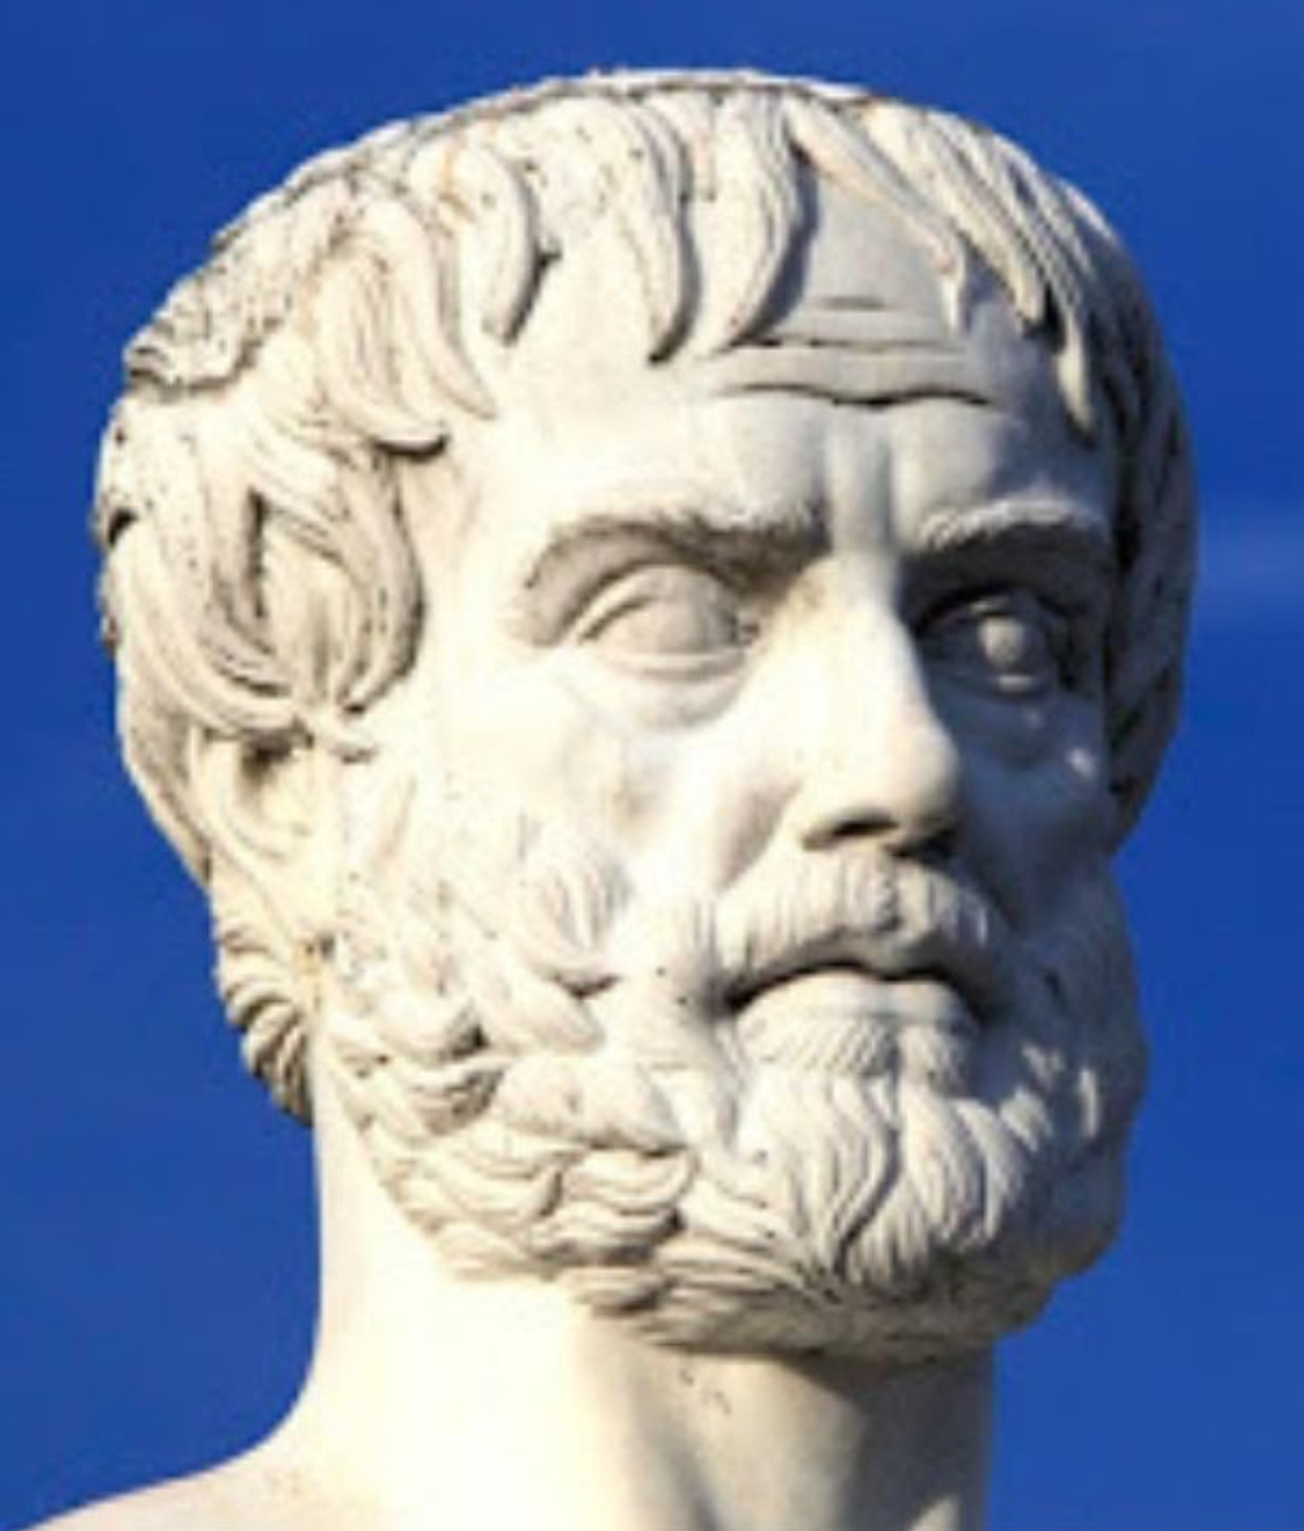
2300 лет логической модели
IV в до н.в.
Аристотелева логика
60-е ХХ века
Логика предикатов
20-е XXI века
Гибридные системы

Slide 7
Сильные стороны логического подхода
Точность и однозначность
формулы исключают двусмысленности естественного языка
Строгий формализм
четкие правила вывода гарантируют корректность получаемых заключений
Объяснимость
цепочку логического вывода можно проследить и понять

Slide 8
Слабые стороны логического подхода
Сложность с неопределенностью
только "истина/ложь", нет "возможно/вероятно
Проблема выразительности
время ("до", "после", "всегда"), пространство ("рядом", "внутри", "между") описываются громоздко
Хрупкость
любое противоречие делает систему логически несостоятельной

Slide 9
Пример формализации знаний
ЗНАНИЯ НА ЯЗЫКЕ ЧЕЛОВЕКА (естественный язык) | ЛОГИКА ПРЕДИКАТОВ (формальный язык)
«Все люди смертны» (Общее правило о мире) | → | ∀x (Человек(x) → Смертен(x))
«Сократ — человек» (Конкретный факт) | → | Человек(сократ)
ВОПРОС: «Следовательно, Сократ смертен?» | → | ЦЕЛЬ ДЛЯ ДОКАЗАТЕЛЬСТВА: Доказать: Смертен(сократ)

Slide 10
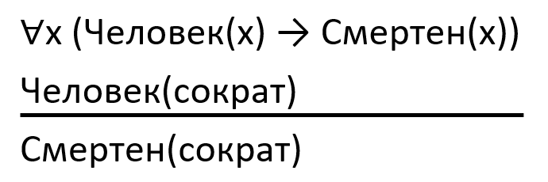
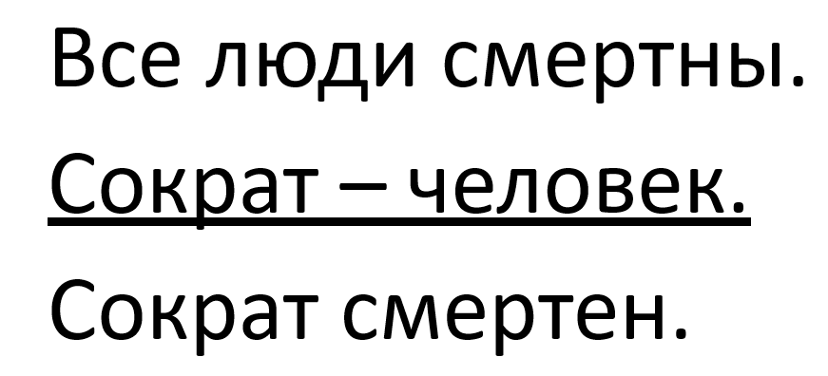
Правила вывода modus ponens
Из истинности условия импликации и истинности самой импликации следует истинность следствия импликации:
A, A⊃B ├ B

Slide 11
От логики предикатов к программе на Prolog
ЛОГИКА ПРЕДИКАТОВ (формальный язык) | PROLOG-ПРОГРАММА (исполняемый код)
ТЕОРЕМА / ПРАВИЛО: ∀x (Человек(x) → Смертен(x)) | → | смертен(X) :- человек(X).
АКСИОМА / ФАКТ: Человек(сократ) | → | человек(сократ).
ЦЕЛЬ / ВОПРОС: Доказать: Смертен(сократ) | → | ?- смертен(сократ).

Slide 12
% Факты (аксиомы)
студент(александр).
хорошо_учился(александр).
% Правило (для ВСЕХ X)
сдал_экзамен(X) :- студент(Х), хорошо_учился(X).

Slide 13
2. Переменная в Prolog

Slide 14
Переменные в Prolog являются частью процесса сопоставления, а не «хранилищем» информации
Переменные в Prolog получают свои значения в результате сопоставления
Переменные освобождаются при бэктрекинге (возврате для поиска нового решения)
Когда переменная примет значение, она становится «связанной» в течение времени, необходимого для получения одного ответа на запрос, после этого Prolog «развязывает» ее, возвращается и ищет альтернативные решения
В Prolog нельзя хранить информацию, задавая значения переменных

Slide 15
Область действия переменной
Областью действия переменной является одно предложение. В разных предложениях может использоваться одно имя переменной для обозначения разных объектов.
Например:
отец(Х,У) :- мужчина(Х),родитель(Х,У).
сын(Х,У) :- мужчина(Х),родитель(У,Х).

Slide 16
Операция сопоставления
Сопоставление (унификация) в языке Prolog — это операция, которая выполняет сравнение двух термов на равенство, при этом неконкретизированные переменные получают значения, при которых термы становятся идентичными.
Например:
сдал(иван, X) = сдал(иван, математика) → успех, X = математика
сдал(иван, X) = сдал(петр, математика) → неудача (разные имена)
f(X, a) = f(b, Y) → успех, X = b, Y = a

Slide 17
Правила сопоставления
Константа сопоставляется только с равной ей константой
Идентичные структуры сопоставляются друг с другом
Свободная переменная сопоставляется с константой или с ранее связанной переменной (и становится связанной с соответствующим значением)
Две свободные переменные могут сопоставляться (и связываться) друг с другом. С момента связывания они трактуются как одна переменная: если одна из них принимает какое-либо значение, то вторая принимает то же значение

Slide 18
3. Механизм логического вывода Prolog
Резолюция в Prolog — это механизм автоматического доказательства, при котором цель (запрос) последовательно заменяется на подцели (тела правил) посредством унификации с головами правил, пока не будет достигнуто совпадение с фактом или исчерпаны все возможности

Slide 19
Алгоритм выполнения Пролог-программы основан на механизме прямого перебора с возвратом (бэктрекингом) и операции сопоставления (унификации).

Slide 20
Трассировка программы
Включение режима трассировки – trace.
Выход из режима трассировки – nodebug.
Пошаговое продвижение в режиме трассировки – <Enter>
Сообщения системы:
Call – вызов предиката в качестве текущей цели.
Exit – цель согласована с базой данных.
Fail – предикат не достиг успеха.
Redo – откат.

Slide 21
отец(Х,У):-мужчина(Х),родитель(Х,У).
?- trace.
true.
[trace] ?- отец(Х,_).
Call: (10) отец(_152, _154) ? creep
Call: (11) мужчина(_152) ? creep
Exit: (11) мужчина(николай) ? creep
Call: (11) родитель(николай, _154) ? creep
Exit: (11) родитель(николай, иван) ? creep
Exit: (10) отец(николай, иван) ? creep
Х = николай
;

Slide 22
Redo: (11) мужчина(_152) ? creep
Exit: (11) мужчина(иван) ? creep
Call: (11) родитель(иван, _154) ? creep
Exit: (11) родитель(иван, алла) ? creep
Exit: (10) отец(иван, алла) ? creep
Х = иван ;
Redo: (11) родитель(иван, _154) ? creep
Exit: (11) родитель(иван, юлия) ? creep
Exit: (10) отец(иван, юлия) ? creep
Х = иван ;

Slide 23
Redo: (11) мужчина(_152) ? creep
Exit: (11) мужчина(антон) ? creep
Call: (11) родитель(антон, _154) ? creep
Fail: (11) родитель(антон, _154) ? creep
Fail: (10) отец(_152, _154) ? creep
false.
?- отец(Х,_).
Х = николай
Х = иван
Х = иван
false.

Slide 24
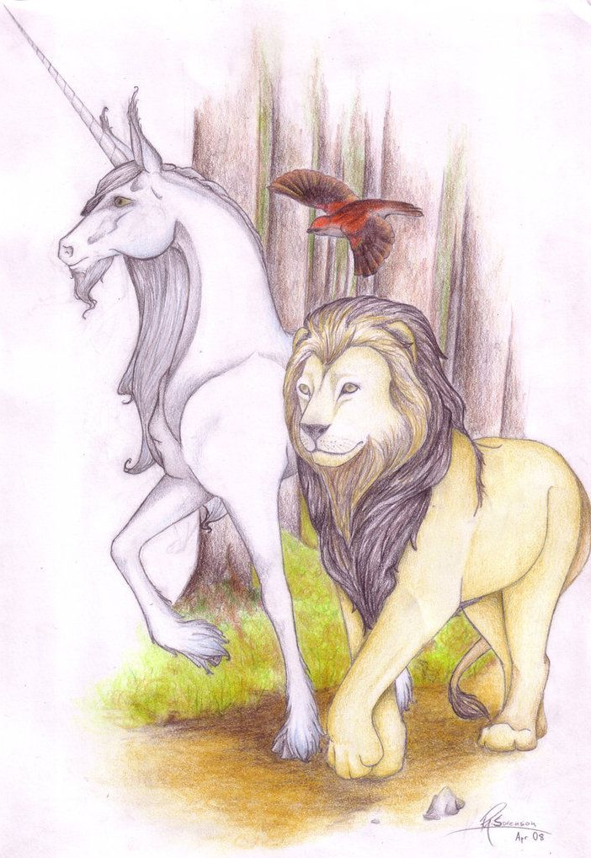
Задача
Известно, что Лев лжет по понедельникам, вторникам и средам и в остальные дни говорит правду, а Единорог лжет по четвергам, пятницам и субботам и говорит правду в остальные дни.
Однажды Лев сказал: «Вчера был один из дней, когда я лгу», на что Единорог заметил «Вчера был один из дней, когда я тоже лгу».
Напишите программу, определяющую день беседы.

Slide 25
беседа(Сегодня):- вчера(Вчера,Сегодня), утверждение(лев,Вчера,Сегодня), утверждение(единорог,Вчера,Сегодня).
утверждение(Зверь,Вчера,Сегодня):-лжет(Зверь,Сегодня),\+лжет(Зверь,Вчера), вчера(Вчера,Сегодня).
утверждение(Зверь,Вчера,Сегодня):- \+лжет(Зверь,Сегодня),лжет(Зверь,Вчера), вчера(Вчера,Сегодня).

Slide 26
лжет(лев,понедельник).
лжет(лев,вторник).
лжет(лев,среда).
лжет(единорог,четверг).
лжет(единорог,пятница).
лжет(единорог,суббота).
вчера(понедельник,вторник).
вчера(вторник,среда).
вчера(среда,четверг).
вчера(четверг,пятница).
вчера(пятница,суббота).
вчера(суббота,воскресенье).
вчера(воскресенье,понедельник).
?- беседа(Д).
Д = четверг ;
false.

